Slide 1
Handtering av overskotsmassar i regional planlegging
H1: Planprosesser og ressursforvaltning
Workshop: Samfunnsnyttig massedisponering
Bergen, 17.10.2018.
Jomar Ragnhildstveit, Hordaland fylkeskommune

Slide 2
Delmål i prosjektet
Systematisere og tilrettelegge for gode regionale og kommunale planar for forvalting av byggeråstoff og masseforvaltning som sikrar hensiktsmessige logistikkløysingar for materialutnytting og midlertidig lagring.
Overordna idé: Utvikle gode planprosesser for høgverdig og berekraftig bruk av bergmassar frå infrastrukturprosjekt og eksisterande uttak.
Med høgverdig bruk meinar ein: Kortreist stein som kan brukast i vegkonstruksjonen i ubunden form og som kvalitetsråvare i asfalt og betong o.l.

Slide 3
Frå prosjektplanen (H1):
Som ledd i arbeidet med forbetra forvaltning: Vurdere dokument frå gjennomførte og pågåande planprosessar på regionalt og lokalt nivå.
Ofte få og for små avsette areal for mellomlagring og foredling av overskotsmassar. Dette gir i mange tilfelle uønska meirtransport. Treng ein plan for å få optimal ressursutnytting og massetransport.
Ei samla oversikt over ressursane vil vere eit nyttig verktøy for næringa og planmyndigheiter.
Fleire kommunar opplever mangel på regionale føringar som problematisk i sitt planarbeid.
Frå H1 SOTA rapporten «Regionale og lokale planprosesser»:
Bør tilstrebe at masseuttak i en region sees i sammenheng, både regulerte masseuttak og midlertidige overskuddsmasser. Derfor viktig at forhold som gjelder bergkvalitet, massebalanse, bruk av overskuddsmasser, plassering av massemottak, lagerplasser, sorteringsanlegg og terrenginngrep, kommer på dagsorden så tidlig som mulig i planprosessen.

Slide 4
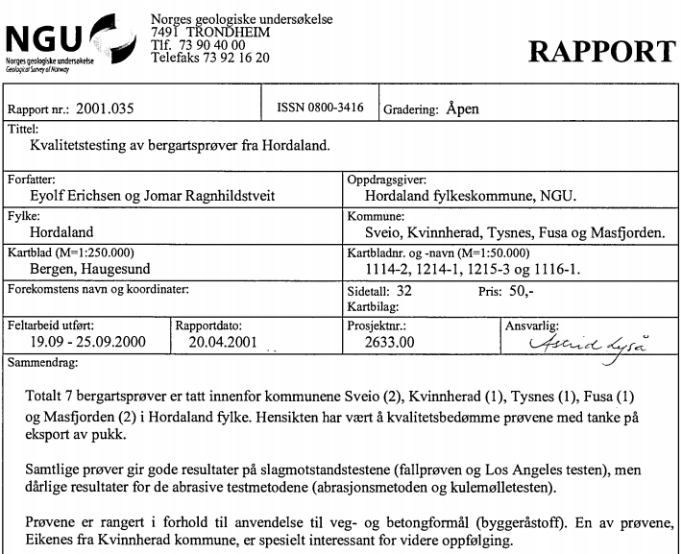
Kvalitetstesting av bergartsprøver
Eksempel frå Hordaland – NGU rapport 2001.035
For høgverdig bruk av bergmassar:
Behov for kvalitetstesting

Slide 5
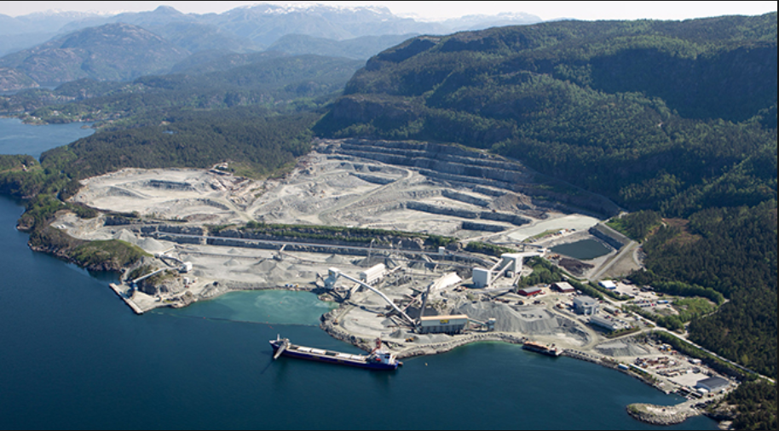
Foto: NorStone/Norsk Stein, Jelsa i Ryfylke
Årleg produksjon 10 mill. tonn (5,66 mill. m3 anbrakt = 0,5x Arna–Stanghelle)
1 stor båt frakter over 30.000 tonn (>17.000 m3, dvs > 1000 store lastebillass à 16 m3
1 stor lekter (Ryfast) frakter 630 tonn (357 m3, dvs 22 store lastebillass).

Slide 6
Oppgåver - regional og lokal planlegging
Pbl § 11-7 (Arealformål i kpa):
  Skal i nødvendig utstrekning vise areal for råstoffutvinning, …
Pbl § 3-3 (Kommunens planoppgaver …):
  Kommunestyret skal sikre at kommunen har tilgang til nødvendig planfaglig kompetanse.
Pbl § 3-4 (Regionens planoppgaver …):
  … Regional planmyndighet (Fylkestinget) skal sørge for å ha tilgang til nødvendig planfaglig kompetanse for utarbeiding og behandling av planer og planfaglig veiledningsvirksomhet etter loven.
Pbl § 3-2 (Ansvar og bistand i planleggingen)
  Fylkesmannen skal påse at kommunene oppfyller plikten til planlegging etter loven. Regional planmyndighet skal veilede og bistå kommunene i deres planleggingsoppgaver.
Situasjon: Lite geologisk kompetanse i lokal og regional forvaltning

Slide 7

Som planstyresmakt har fylkeskommunane og kommunane ansvar for at planar og avgjerder er baserte på eit godt og oppdatert kunnskapsgrunnlag, …
Berekraftig areal- og samfunnsutvikling
For å møte overgangen til lågutsleppssamfunnet må ein leggje stor vekt på effektiv arealbruk og på å samordne arealbruken og transportsystemet.
sikre effektiv ressursutnytting i areal- og samfunnsutviklinga.
den regionale og kommunale arealplanlegginga er viktig for å sikre tilgang til gode mineralreservar i framtida, og for å ta hand om andre miljø- og samfunnsomsyn.

Slide 8


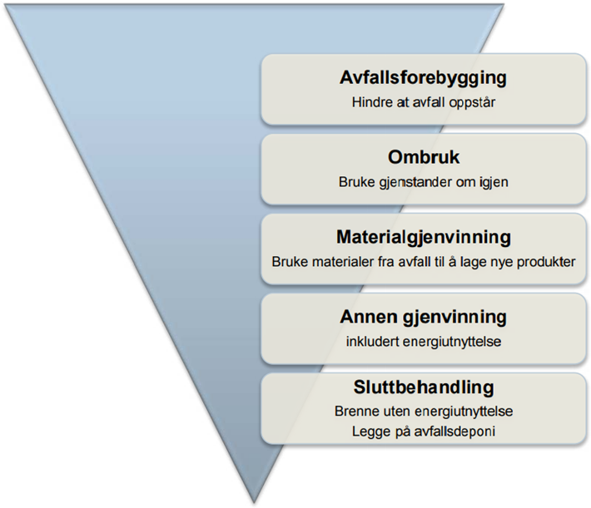
Fylkeskommunane og kommunane sikrar tilgjenge til gode mineralreservar for mogleg utvinning og veg dette opp mot miljøomsyn og andre samfunnsinteresser. Behovet for og tilgangen til byggjeråstoff blir sett i ein regional samanheng.
Sirkulær økonomi
Avfallshierarkiet,
(Miljøstatus 2013)

Slide 9
Regional plan byggeråstoff, masseforvaltning
Hordaland: Ingen plan eller planarbeid påbegynt, men Regional planstrategi 2016–2020 seier det skal lagast:
  Regional plan for areal, natur- og kulturminneressursar.
  Planen kan også omfatte forvaltning av stein, sand, grus og mineraler. Også bruk av overskotsmassar frå samferdselanlegg.
Regional areal- og transportplan for bergensområdet 2017–2028 (vedtatt juni 2017):
  Tiltak 4 Massehandtering: Mogelegheitsstudie på massehandtering i bergensområdet (Oppstart 2018)
Bergen kommune har gjennomført utredning om Samfunnsnyttig massedisponering (2015). Eigen presentasjon på møtet.

Slide 10
Regional plan byggeråstoff, masseforvaltning
Akershus
Regional plan Masseforvaltning i Akershus (Vedtatt 24.10.16)
  Grunnlagsmateriale: …
Rogaland
Regionalplan for massehåndtering på Jæren 2018–2040 (vedtatt 13.12.17)
  Grunnlagsmateriale: …
Regionalplan for byggeråstoff i Ryfylke (Vedtatt 10.12.13)
Fylkesdelplan for byggeråstoffer på Jæren (Vedtatt 12.12.06)
NB! Prosjektsøknad Kortreist stein vart sendt inn i 2015

Slide 11
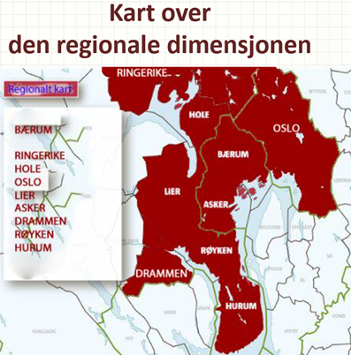
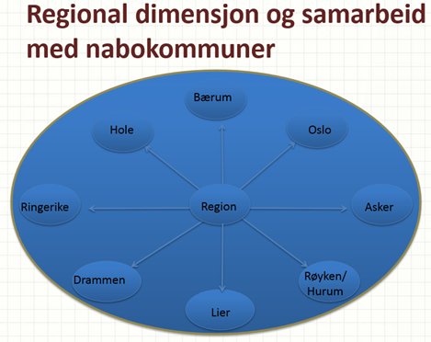
Kommunal plan for massehåndtering
Masseforvaltningsplan i Bærum kommune
Vedtatt i kommunestyret 31.01.2018
!!Ein kommunal plan med regional dimensjon
Kva er hensiktsmessig storleik/avgrensing på planområde?

Slide 12
Masseforvaltningsplan i Bærum kommune
Mål med planen
Sikre byggeråstoff og uttaksområder for fremtidige behov i kommunen og regionen.
Sikre arealer for massemottak, gjenvinning og lovlig deponering. Stimulere til at all plassering av masser og deponering skjer på sikkert og lovlig vis.
Sørge for størst mulig gjenbruksandel av gjenvinnbare masser.
Redusere miljø- og samfunnsbelastningen fra masseuttak, massehåndtering og massetransport.

Slide 13
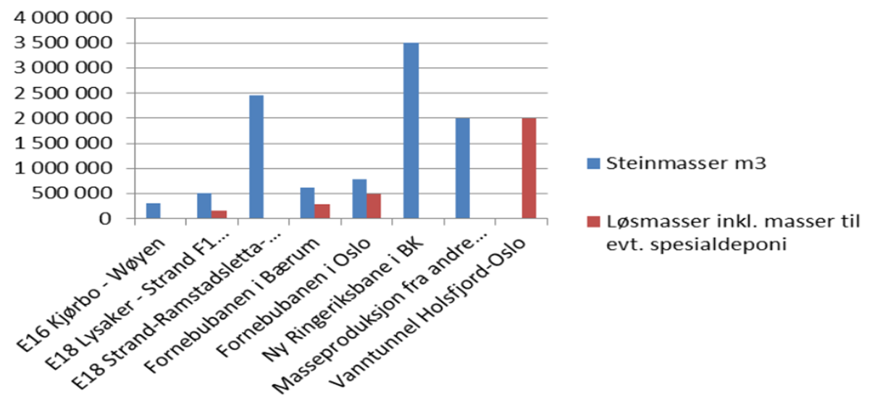
Masseforvaltningsplan i Bærum kommune
Foreløpige beregninger viser at ca 14 mill. m3 faste masser blir utløst av de store samferdselsprosjektene som nå planlegges.

Slide 14
Masseforvaltningsplan i Bærum kommune
Frå planen:
Forvaltningsplanen er for håndtering av store mengder masser som flere samferdselsprosjekter genererer i kommunen. Det har vært et mål å se problemstillingene i et regionalt perspektiv i henhold til anbefalingene fra Regional plan for masseforvaltning vedtatt 24.10.17. Planen er i tillegg orientert i samme retning som årlig forventningsbrev fra Fylkesmannen: …
Møte 24.06.16 mellom FM, Fk og Bærum kommune for å drøfte intensjoner angående kommunalplan for masseforvaltning. …

Slide 15
Masseforvaltningsplan i Bærum kommune
Momenter som bør ivaretas i den regionale dimensjonen:
1 Masseproduksjon i hver kommune
  1a Hva slags tiltak dette handler om
  1b Lokalisering, gjerne med en adresse på kart
  1c Massetyper som dette tiltaket vil utløse
  1d Volum på masser etter massetype
  1e Hva slags reguleringsstatus tiltaket har per i dag
  1f I hvilken tidsperiode vil masseproduksjon foregå
2 Massebehov
  Samme opplisting som 1a-1f

Slide 16
Masseforvaltningsplan Bærum kommune
Fra saksframlegg til kommunestyret 31.01.2018:
Mulighetene for å utnytte disse store massevolumene, er helt avhengig av at det foreligger vedtatte reguleringsplaner i god tid før massene tas ut. E18, Fornebubanen, Ringeriksbanen og E16 planlegger alle sine egne løsninger for massehåndtering, som vil bli gjennomført hvis ikke kommunen sørger for at dette håndteres i reguleringsplaner innenfor den fremdriftsplanen prosjektene jobber etter.

Slide 17
Bærum kommune – kpa 2017–35 planbeskrivelse
Masseforvaltning (kap. 6.6)
Kommunal masseforvaltningsplan er en oppfølging av den regionale masseforvaltningsplanen som fylkestinget vedtok i 2016. Begge planene legger en klimavennlig ambisjon til grunn: Massene skal så langt det lar seg gjøre håndteres lokalt. Dette vil si å ta sikte på massebalanse i eget utbyggingsprosjekt og massebalanse i egen kommune. Dette bidrar til å redusere klimagassutslippene generert av massetransport, …
Den regionale dimensjonen er ment for å etablere en oversikt i regionen (Oslo - Akershus øst – Buskerud vest), belyse mulighetene for samarbeid og å utforme tiltak som gir den beste nytte for regionen i et bærekraftig perspektiv. …

Slide 18
Bærum kommune – kpa 2017–35 planbeskrivelse
Nyttiggjørelse av masser som ressurs (kap. 6.6)
… kan på sikt være nødvendig å identifisere nye næringsarealer som kan utnyttes som en ressursbank; til sortering, gjenbruk, produksjon av ulike fraksjoner med masser for varierte bruksområder i Bærum og regionen. Det som ikke kan gjenbrukes og er forurensningsfri vil brukes for å forbedre terreng og landskap der det trenges. Ressursbanken har som ambisjon å nyttiggjøre seg av steinmasser fra store samferdselsprosjekter, men også brukte bygningsmasser fra anlegg og bygg som blir revet. Bærum Ressursbank er etablert og vil forhåpentlig være i virksomhet i hele planperioden.
For mer detaljert informasjon se vedlegg 5.3- Masseforvaltning.

Slide 19
Bærum Ressursbank (forprosjekt 2017)
For å oppnå de internasjonale og nasjonale klimamålene har Bærum igangsatt Klimaklok kommune.
Politikerne etablerte et Klimapanel, som i oktober 2016 ga råd om hvordan Bærum skal oppnå det grønne skiftet. Klimapanelet foreslo blant annet etableringen av en ressursbank.
Bærum Ressursbank skal være en robust løsning for framtidig innsamling, sortering, oppgradering, lagring, ombruk og gjenvinning av nye og brukte ressurser fra bygge‐ og anleggsprosjekter i Bærum. Unntak: Vanlig forbruksavfall og miljøgifter.

Slide 20
Bærum Ressursbank (forprosjekt 2017)
Ressursbanken vil tilrettelegge for gjenbruk og materialgjenvinning av byggematerialer for alle byggeprosjektene som skal gjennomføres.
Forprosjektet har til formål å lage en grunnleggende og prinsipiell beskrivelse av Ressursbanken, inkludert systembeskrivelse, arealbehov, lokaliseringer, miljøsikringsprinsipper, transport og håndtering. Forprosjektet skal også beskrive ulike drifts‐ og økonomimodeller for det operative anlegget, inklusive anskaffelse og modeller for offentlig/privat samarbeide. Forprosjektet vil bygge videre på det arbeidet som allerede er utført i kommunen.

Slide 21
Bærum Ressursbank (hovedprosjekt 2018)
Bærum kommune søker om støtte til realisering og forberedelse til drift av «Bærum Ressursbank» en helhetlig løsning for framtidig innsamling, sortering, oppgradering , lagring, ombruk og gjenbruk av nye og brukte ressurser fra infrastruktur‐, entreprenør‐ og bygge‐industrien i Bærum.
Total prosjektkostnad 8,82 mill. kr. Tilskot kr 4,42 mill. kr.

Slide 22
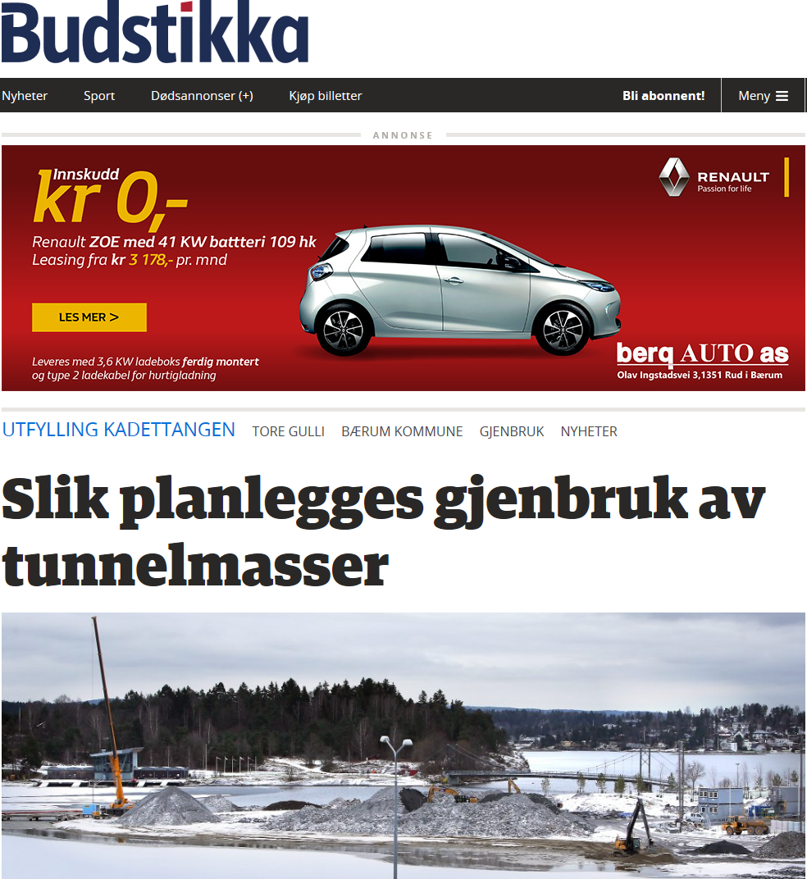
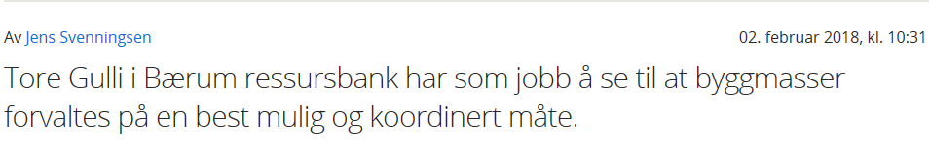
https://www.budstikka.no/utfylling-kadettangen/tore-gulli/barum-kommune/slik-planlegges-gjenbruk-av-tunnelmasser/s/5-55-611957

Slide 23
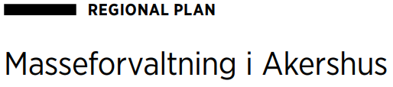
Bakgrunn
Stort utbyggingspress og mange store infrastrukturprosjekter krev byggeråstoff og gir overskotsmassar - både forureina og reine. I områder med stor byggeaktivitet er håndtering av gravemasser og byggavfall en stor utfordring.
Ingen samla oversikt over prosjekt, volum overskuddsmasser, og korleis massane er tenkt håndtert. Prosjekta er i stor grad styrt av statlege aktørar, men som kommunane handterer som planmyndighet.
Heller ikke oversikt over planlagte og pågående byggeprosjekter i Oslo kommune, og korleis overskotsmassane frå prosjekta der vil påverke mottakssituasjonen i kommunane i Akershus
For få regulerte areal for mottak og mellomlager av massar rundt byar og tettstader i fylket. For lite vekt på kva overskotsmassane kan brukast til.
Masseforvaltningssaker vert omfatta av mange lovverk og er fordelt på ulike myndighetsområder både mellom de ulike forvaltningsnivåene og i kommunane.

Slide 24
Mål med planen
sikre byggeråstoff og uttaksområder for framtidige behov i Akershus
sikre arealer for massemottak, gjenvinning og lovlig deponering
sørge for størst mulig gjenbruksandel av gjenvinnbare masser
redusere miljø- og samfunnsbelastning fra masseuttak, massehåndtering og massetransport
Planen omhandlar (avgrensing):
Byggjeråstoffa pukk, grus og sand,
Overskotsmassar frå ulike typar bygg- og anleggsverksemd
Planen tar kun for seg areal for uttak og mottak av massar på land.

Slide 25
Definisjonar – overskotsmassar frå bygge- og anleggsverksemd
Massetak/grustak/pukkverk/steinbrudd:
  anlegg hvor det drives uttak og foredling av byggeråstoffer fra en forekomst av bergamasse, grus og sand
Gravemassar:
  Jord og berggrunn som graves opp på en eiendom. Rene, naturlige masser.
  Forurensede gravemasser: Gravemasser fra forurenset grunn.
  Forurenset grunn: ….
Byggavfall
  Nærmere definert i byggteknisk forskrift kapittel 9. Byggavfall håndteres etter byggesaksforskriften. Denne planen omhandler kun inert avfall og asfalt.
  Rent inert byggavfall,
  Forurenset inert byggavfall, (f.eks. betong, murstein, takstein, glass, keramikk)
    lett forurenset betong,
  Byggavfall med innslag av annet avfall, f.eks. plast, armering, asfalt

Slide 26
Areal for mottak av overskotsmassar
Mellomlager
  Midlertidig lagring av overskuddsmasser. Omløpstid < 1 år før overskuddsmassene (avfallet) går til deponi, eller < 3 år før overskuddsmassene (avfallet) går til gjenvinning eller behandling.
Behandlingsanlegg (for avfall)
  F. eks. sortering og bearbeiding.
Deponi (avfallsforskriften § 9-3 g)
  Permanent deponeringssted for avfall på eller under bakken
    Deponi for farlig avfall (kategori 1)
    Deponi for ordinært avfall (kategori 2)
    Deponi for inert avfall (kategori 3)

Slide 27
Areal for mottak av overskotsmassar (2.2.4)
Vanskeleg å få korrekt kart over områder for mottak av overskotsmassar i fylket. Kommunane har svært ulik informasjon om tilstand for masseforvaltning i eigen kommune. Må jobbe vidare med kartet i handlingsprogrammet.
Oslo kommune har ikkje eigne regulerte mottak for overskotsmassar, og eksporterer alt som ikkje vert gjenbrukt til nabokommunane.
Usikkert om storleik på framtidige mengder av reine, naturlege massar, inert avfall og forureina massar, og korleis dette vil påverke kor lenge dagens mottaksområder vil vare.

Slide 28
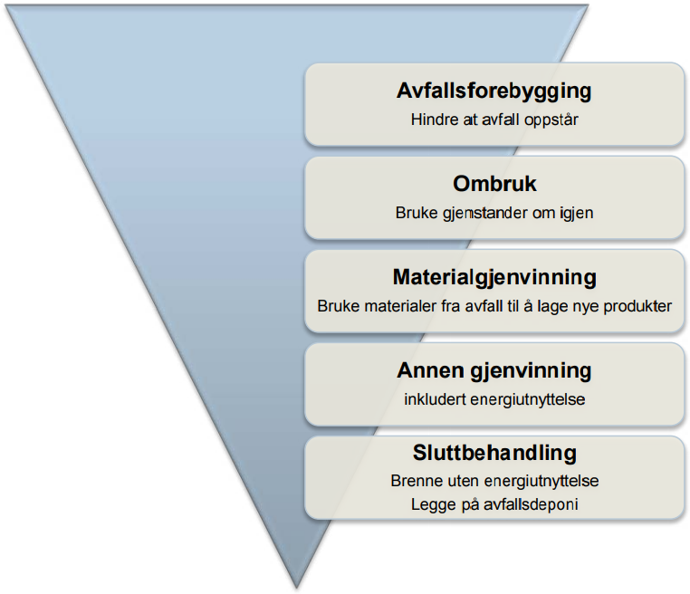
Gjenbruk av overskotsmassar
Jf. Nasjonale mål for avfall og gjenvinning (Nasjonal avfallsstrategi fra 2013, «Fra avfall til ressurs»), og EU sin handlingsplan for sirkulær økonomi (2015), som set kursen for avfalls- og gjenvinningsbransjen. Tiltak for å redusere avfall og fremje gjenvinning.
Avfallshierarkiet,
(Miljøstatus 2013)

Slide 29
Gjenbruk av overskotsmassar
Nyttiggjøring av masser må skje med bakgrunn i reelle behov for masser og ikke primært være et tiltak for å bli kvitt avfallet. Det er ofte mye penger å tjene på å ta imot masser, og tiltak/planer kan vise til fiktive behov for masser.
Den regionale planen skal bidra til gode planprosesser, slik at kommunene kan planlegge egnede areal for gjenbruk, mellomlager, massemottak og deponier også ut fra behovet for masser. Mer gjenbruk og nyttiggjøring av overskuddsmasser og god arealplanlegging kan derfor også bidra til reduserte behov for å avsette arealer til mottak og deponier.

Slide 30
Gjenbruk av overskotsmassar
Det er mye kunnskap om å utnytte egnede overskuddsmasser til samfunnsnyttige formål. Markedet for gjenbruk av masser fungerer imidlertid dårlig i dag. Hovedårsaken til det er:
For lite tilgang til godkjente, store og langsiktige arealer for lagring av masser. For å øke gjenbruken av masser bør en se på arealer til mellomlagring og sortering av masser i et regionalt perspektiv, og sikre disse i kommunenes planer. Nedlagte pukkverk vil kunne egne seg som slike områder og bør vurderes.

Slide 31
Gjenbruk av overskotsmassar (forts.)
De områdene som finnes for mellomlager og gjenvinning, ligger for langt unna der behovet for masser er. Dette fører til ekstra kostnader for næringen. Det anbefales at disse områdene plasseres i nærheten av sentrale vegnett og utbyggingsområder. Dette bidrar også til å redusere miljø- og samfunnsbelastningen ved mange og spredte mottaksområder fra bl.a. transport.
Kvaliteten på massene som kan gjenbrukes, er ikke god nok i dag. Det skyldes bl.a. at sortering og lagring av disse massene ikke er tilfredsstillende. Det er også for lite kunnskap om forurensningsfaren ved gjenbruk av ulike typer masse. Det fører til at mye masser som kunne vært gjenbrukt, i stedet deponeres.

Slide 32
Strategier for langsiktig masseforvaltning
1 Overordnede strategier:
1.3 Samarbeide og være i dialog med aktuelle aktører
Det er mange aktører som er involvert i masseforvaltningen (kommuner, fylkeskommuner, fylkesmannen, direktorater, offentlige foretak og selskaper og ulike aktører i næringslivet). Arbeidet med denne regionale planen har vist at det er stor interesse for og engasjement på fagområdet. I oppfølgingen av planen er det et behov for stor grad av samarbeid og dialog med kommunene, andre offentlige aktører, nabofylker og næringslivet. Det kan være i form av en fast arbeidsgruppe bestående av deltakere fra prosjektgruppa for utarbeidelse av planen, årlige oppfølgingsmøter med kommunene, møter og konferanser med regionråd og andre samarbeidsfora, nabofylker, bransjenæringen mv.

Slide 33
Strategier for langsiktig masseforvaltning
1 Overordnede strategier:
1.5 Utvikle framtidige ressurseffektive løsninger for masseforvaltning
Planen skal bidra til bedre forvaltning og samarbeid, slik at gravemasser og byggavfall utnyttes mer ressurseffektivt og til samfunnsnyttige formål. Det vil forlenge varigheten av byggeråstoff i fylket.
Dette innebærer at overskuddsmasser må bli sett på som en ressurs, framfor som avfall, slik de defineres i dag. Planen skal også bidra til redusert transport og klimagassutslipp, samt redusert belastning for miljø og samfunn. For å oppnå dette vil det være nyttig å vurdere bruk av masselogistikksystem samt å hente inspirasjon fra sektorer og bransjer som har vært under omstilling (f.eks. avfallsbransjen) og fra andre land som har kommet lengre enn Norge på dette området.

Slide 34
Strategier for langsiktig masseforvaltning
2 Strategier for å sikre arealer for uttak av byggeråstoff:
2.3 Sikre byggeråstoff med riktig kvalitet og til riktig bruk
Kvalitet i alle ledd gir byggverk (bygninger, veier, broer) med lengre levetid og med lavere vedlikeholds- og driftskostnader. Å bruke byggeråstoff med riktige egenskaper vil også bidra til å forlenge varigheten av byggeråstoffet. Dette krever kunnskap om og dokumentasjon av kvaliteten på byggeråstoffet.
Det vil for framtidige større byggeprosjekter være viktig å vurdere samfunnsnyttig bruk av byggeråstoff som tas ut ved f.eks. etablering av en tunell. Dette vil bidra til å forlenge varigheten av byggeråstoff i regionen.

Slide 35
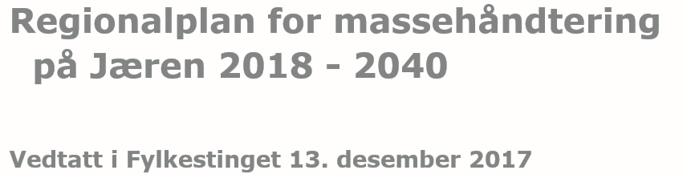
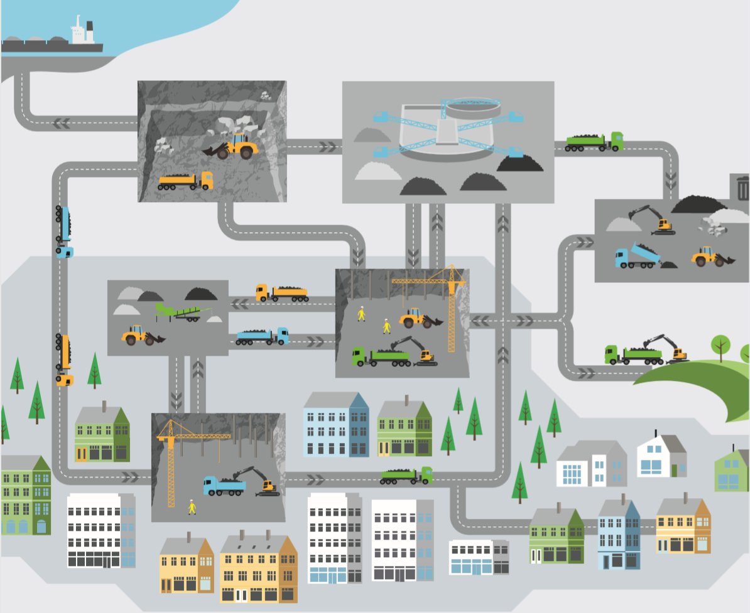
Planens mål er en bærekraftig håndtering av masser fra bygge- og anleggsaktivitet i regionen.
Planen fokuserer på rene masser.

Slide 36
Frå Regionalplan for massehåndtering på Jæren 2018-
Kvifor ein plan for massehåndtering?
Overskuddsmassene fra den utgravde tomta kan være egnet til gjenbruk, enten på byggeplassen eller andre steder, men på grunn av tidsnød, manglende samarbeid og formelle hindringer blir massene ofte lagt på tipp i landbruks- eller naturområder utenfor byene. I de fleste prosjekter forutsettes det ennå at entreprenør skal ta ansvar for å bli kvitt massen. Resultatet er raske løsninger og/ eller store kjøreavstander.
Fra dagens praksis der overskuddsmasser blir sett på som avfall, mot utvikling av en ny næring og nye arbeidsplasser der massene er en ressurs som tilfører samfunnet verdier. Gode masser bør brukes om igjen, eller bli til nye produkter.

Slide 37
Frå Regionalplan for massehåndtering på Jæren
Mål
Planens mål er en bærekraftig håndtering av masser fra bygge- og anleggsaktivitet i regionen.
EU-mål om gjenvinning av 70 vektprosent av alt bygge-, rive- og graveavfall innan 2020. Norge bunde til målet gjennom EØS-avtalen.
For å nå målet om å redusere mengden avfall til deponi og beholde materialressursene i kretsløpet, ble sirkulær økonomi-pakken «Closing the loop» lansert i 2015.
Rene jordmasser og stein fra anleggsvirksomhet er også avfall dersom de kjøres bort fra tomta. Rene gravemasser, jord og stein omfattes likevel ikke av 70%-målet.

Slide 38
Frå Regionalplan for massehåndtering på Jæren
Mål for håndtering av overskuddsmasser
Samfunnsmål:
Bidra til bærekraftig bruk og håndtering av overskuddsmasser på Jæren
Effektmål:
Arbeidsplasser og vekst i den sirkulære økonomien
Intakte landbruksområder med rein, trygg jord og god jordstruktur - Redusert tungtransport, særlig på sideveiene
Langsiktig tilgang til sekundære og primære byggeråstoffer nær utbyggingsområdene
Næring:
Forutsigbar offentlig saksbehandling
Like konkurransevilkår
Økt etterspørsel for sekundære råvarer
Miljø:
Reduserte klimautslipp fra bergindustri og transport
Ingen utslipp av helse- og miljøfarlige stoff til vann eller grunn
Mer målrettet og helhetlig forvaltning av landskap, kulturminner, naturminner og biologisk mangfold - Redusert spredning av plantesykdommer og svartelistearter

Slide 39
Frå Regionalplan for massehåndtering på Jæren
Mål for håndtering av overskuddsmasser
Resultatmål 2020
Kommunene i planområdet har sentrale mellomlagringsområder for overskuddsmasse dimensjonert i tråd med behov i gjeldende kommuneplan
Alle nye områdeplaner og større detaljplaner for utbyggingsprosjekter (inkludert samferdsel og infrastruktur) har ett eller flere midlertidige områder avsatt til sortering og mellomlagring av overskuddsmasser, fortrinnsvis innenfor reguleringsplanens avgrensning
Permanent disponering av overskuddsmasser i LNF-områder skjer bare på arealer der det er avgjørende for produksjonen å øke matjordlaget
Inert avfall blir ikke disponert på dyrka jord, i verdifulle landskapsrom eller i våtmarksområder
Minst 70 vektprosent av tegl, betong og asfalt fra bygge- og rivearbeid skal gå til gjenvinning eller gjenbruk.
Tapet av automatisk freda kulturminner overstiger ikke 0,5 prosent årlig
Våtmark reduseres ikke i areal eller funksjon
Resultatmål 2030
- Innen 2030 utgjør gjenbruk og materialgjenvinning minimum 70 vektprosent av overskuddsmassen som blir håndtert i planområdet.

Slide 40
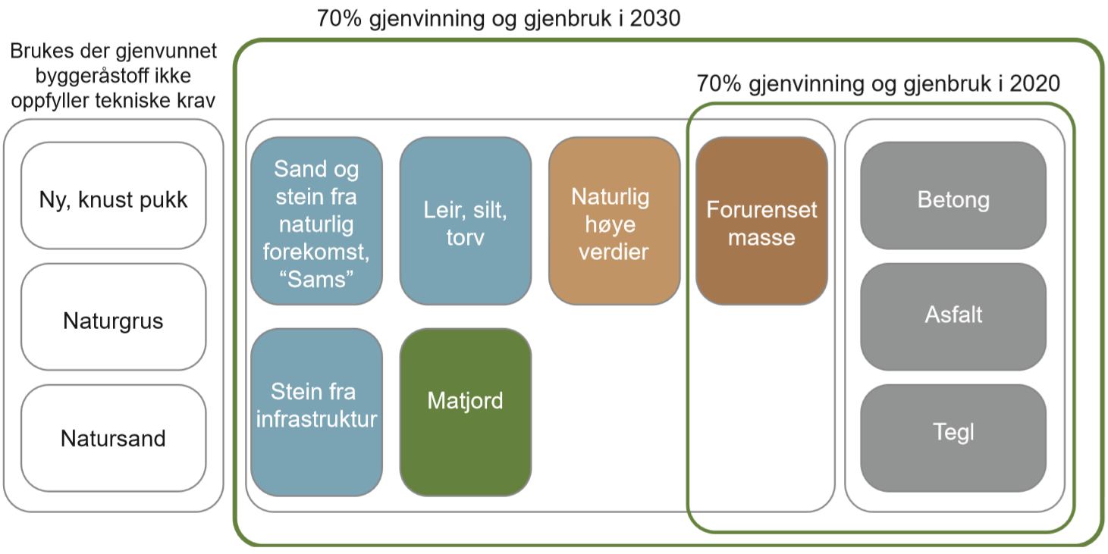
Frå Regionalplan for massehåndtering på Jæren
Mål for håndtering av overskuddsmasser

Slide 41
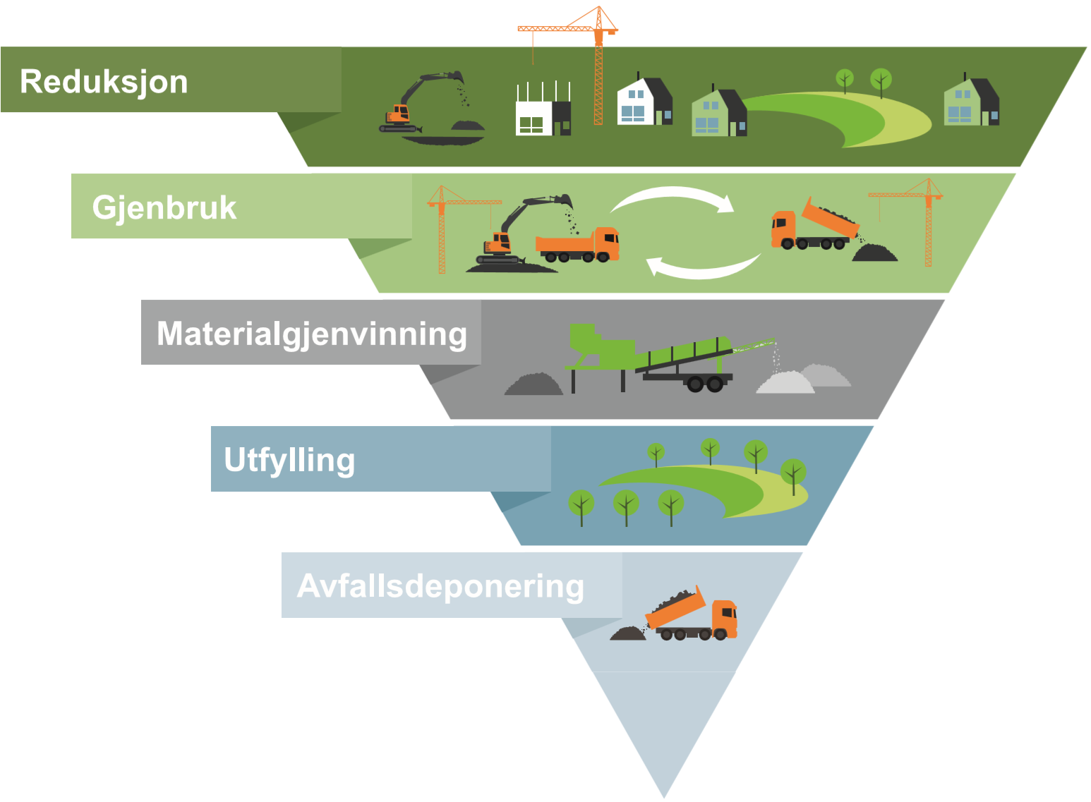


Prinsipp for avfallshåndtering – skreddersydd for overskotsmassar

Slide 42
Frå Regionalplan for massehåndtering på Jæren
Behov for kunnskap i offentleg sektor
For at nye og resirkulerte byggeråstoffer skal ses i sammenheng i arealplanleggingen, må planmyndighetene ha tilstrekkelig kunnskap om verdien av nye forekomster og om potensialet for fremtidig verdiskaping. Hordaland og Nordland har fylkesgeologer som bistår kommunene med verdifull kunnskap om håndtering av mineralspørsmål. Buskerud, Telemark og Vestfold fylker har felles regionsgeolog.
Geologisk fagkompetanse vil kunne styrke fylkeskommunens samspill med kommunene, Direktoratet for mineralforvaltning og NGU, og hjelpe oss å ivareta et langsiktig, regionalt perspektiv på bruk og vern av geologiske ressurser.
For at utbygger skal kunne ta gode valg, må offentlig sektor få på plass strukturer som sikrer et velregulert og fungerende marked. Kommunene og fylkeskommunen har mange hatter; forvalter av regelverk, planlegger, rådgiver, eier av bygningsmasse og areal, og bestiller av varer og tjenester. Derfor er dette et felt der regionalt nivå og kommunene i fellesskap må ta roret for å hindre at ressurser havner på avveie.

Slide 43
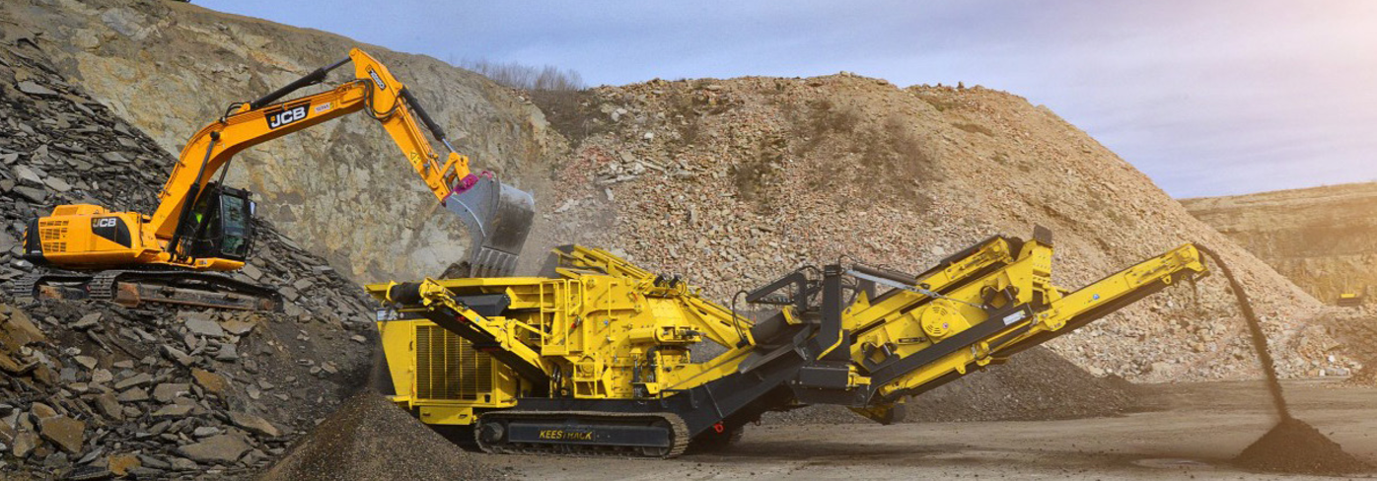
Frå Regionalplan for massehåndtering på Jæren
Sortering og bruk av masse
I planområdet er Europas største våtbehandlingsanlegg for gravemasser etablert på Kylles i Sandnes kommune. Bedriften søker å etablere en verdikjede fra overskuddsmasser fra anleggsarbeid til ferdige betong- og asfaltprodukter, i tillegg til den tradisjonelle bergverksdriften.
Slike verdikjeder er en forutsetning for å få omsatt resirkulerte råvarer i et marked der jomfruelige råvarer er rimelige og lett tilgjengelige. Gjenvinningsanlegget er samlokalisert med vanlig pukkverksdrift. Dette gir transportmessige fortrinn. Når overskuddsmasse leveres for sortering og vasking, kan kunden fritt velge mellom resirkulerte eller nye byggeråstoff på returbil. Siden bergarten på stedet har høy kvalitet, bidrar bruken av resirkulerte masser til at denne verdifulle ressursen får lengre levetid.

Slide 44
Frå Regionalplan for massehåndtering på Jæren
Et regionalt mottaksapparat for masse
Det har vært et viktig premiss at planen ikke skal virke konkurransevridende, og at større mottak og mellomlager skal være åpne for alle aktører. Dette har imidlertid også medført at svært få egnede og realistiske områder har blitt meldt inn i løpet av prosessen, ettersom (raskt realiserbare) permanente lagringsareal utgjør betydelige konkurransefortrinn for entreprenørselskapene.
Det finnes få modeller for hvordan slike mottaksapparat bør organiseres.
Områder for mellomlagring reduserer behovet for å etablere mange større mottaksanlegg. I figur 7.2 (side 26-27) kan du se en forenklet framstilling av materialstrømmene til byggeråstoffer og overskuddsmasser når mellomlagringsområder og mottak for masser er på plass (omarbeidet fra Magnusson 2016).

Slide 45
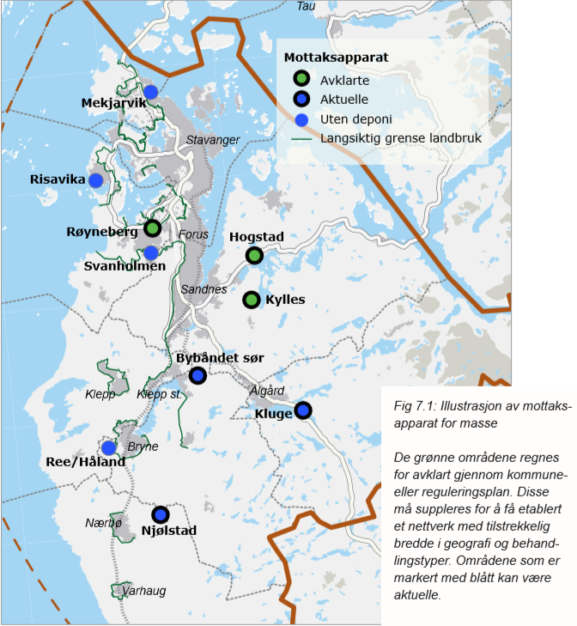
Frå Regionalplan for massehåndtering på Jæren
Plassering av sentrale mottak og mellomlager
Nær eksisterende kommende/anleggsvirksomhet
I næringsområder for arealkrevende virksomheter, Kategori III
I tråd med regionale utviklingsretninger - Nær høgstandard vegnett
Nær havn
Mulighet for langvarig bruk
Tilstrekkelig størrelse

Slide 46
Frå Regionalplan for massehåndtering på Jæren
Behov for supplering av mottaksstruktur
Forutsetningen for planprosessen har hele tiden vært at den enkelte kommune melder inn områder som kan egne seg for mottak av masser. Kommunene har i sine vurderinger basert seg på innspill fra anleggsbransjen. Tilgjengelig tippareal er imidlertid et enormt konkurransefortrinn, og det er derfor vegring i bransjen mot å melde inn attraktive arealer til felles bruk. …
For å redusere behovet for massetransport på vei og knytte planområdet til ressursene i Ryfylke, er det viktig å finne arealer tilknyttet havneanlegg.
For å få et fungerende nettverk av mottak med økende gjenvinningsgrad, må supplerende areal vurderes i en helhetlig sammenheng. Tillatelse til nye utfyllingsprosjekter og deponi bør derfor ikke gis ved dispensasjon.

Slide 47
Frå Regionalplan for massehåndtering på Jæren
Transport av overskuddsmasser og byggeråstoff
Økonomisk og klimamessig er den beste løsningen ofte å bruke masser på eller nær uttaksområdet - eller innenfor rimelig avstand. … Da er gode logistikkløsninger viktige, slik at ingen kjører lengre enn nødvendig, og ingen kjører med tomt lass.
Massen kjøres i dag på kryss og tvers av regionen i et spontant mønster. Noen aktører samarbeider for å kutte transportkostnader. Andre velger å holde på informasjon om materialflyt. Dette har også satt sitt preg på planarbeidet. Hvilken tipp som kan brukes når, er avhengig av offentlig regulering, privat avtaleverk, og ikke minst trafikkflyt på veinettet. Køsituasjonen varierer gjennom dagen, og det er derfor en fordel for entreprenører å ha flere tipper «på hånd» med god geografisk spredning.
I Nasjonal transportplan slår fast at mest mulig godstransport skal bort fra vei, og over på sjø og bane. På landsbasis utgjør byggeråstoffer 20% av godstransporten på vei. …

Slide 48
Frå Regionalplan for massehåndtering på Jæren
Redskaper for logistikk og dokumentasjon av kvalitet
Det generelle inntrykket av entreprenørbransjen er at de fleste aktører har god oversikt over masser som blir generert i egne prosjekter, og over massetransporten i eget firma.
Koordinering av massetransport gjennom elektroniske logistikksystemer vil ha en viktig rolle i framtidens byggenæring. Integrasjonen av verktøyene ser imidlertid ut til å gå sakte, siden kun de større selskapene har nok teknologisk modning til å ha utbytte av systemet (Juhl, 2014).
Det finnes eksempler på formidlingssystemer for masse som er utviklet av entreprenører/byggfirma (NCC- Construction, RMMSS- Rambøll/Absoils), av andre private aktører (eks. norske Tippnett, finske Maapörssi, svenske Massabyte) eller av offentlige aktører (koreanske Tocycle, danske Jordbasen). Felles for de fleste av disse – også applikasjoner som er utviklet av offentlige instanser – er manglende sporbarhet. Dette kan øke sjansen for at forurenset masse havner på avveie, eller at rene masser av god kvalitet som mangler den nødvendige dokumentasjonen går til lavverdige formål (downcycling). Dette kan trolig unngås dersom applikasjonen knyttes opp mot elektronisk kjørebok og bedriftens regnskapssystem. Generelt er det viktig å ikke lage nye verktøy dersom det ligger muligheter for utvidet funksjonalitet i eksisterende systemer. Systemet bør være tilpasset både direkte distribusjon mellom anleggsområdene, transport til og fra mellomlagringsområder og transport til gjenvinningsanlegg.
Det er viktig å være klar over at om arbeidsgiver eller andre skal lagre GPS-data fra bilene, må begrunnelsen ha direkte sammenheng med bruken av data, og de ansatte må informeres godt på forhånd (jf. Datatilsynets veileder om GPS og sporing i yrkesbiler, 2017).
For å utvikle et logistikk- og mottaksnettverk som sikrer sporbarhet og kontroll med masser innen planområdet er det avgjørende å ha med entreprenørbransjen, som er den fremste – og til del eneste kilden til kunnskap om materialflyten til byggeråstoff og overskuddsmasser i regionen.

Slide 49
Frå Regionalplan for massehåndtering på Jæren
Retningslinjer for massehåndtering
Mellomlagringsområder
  Gjennom kommuneplanarbeidet bør kommunene beregne antatt behov for mellomlagringsområder med utgangspunkt i forventet utbygging og grunnforhold. I planbeskrivelsen bør det gå fram hvordan kapasitet og plassering av mellomlagringsareal er tilpasset behov.
  Kommunene bør sette av områder for mellomlagring, sortering og omlasting av masse i kommune(del)- og områdeplaner. Føringer for bruk fastsettes gjennom bestemmelser. Tidsavgrensning for bruk sikres gjennom rekkefølgekrav
  Mellomlagringsområdene legges i eller nær nye utbyggingsområder. Områdene bør ha direkte tilgang til overordnet veinett og eventuelt havn, hvor dette er hensiktsmessig. Dokumentasjon av stabile grunnforhold bør foreligge.
  Matjord (A-sjikt, jf fig 5.1) er levende materiale som stiller andre krav til håndtering og mellomlagring enn mineralske masser. Når matjord må flyttes, bør det skje direkte, uten lagring. Når mellomlagring likevel er nødvendig, bør A- og B-sjikt mellomlagres for seg, i ranker.

Slide 50
Frå Regionalplan for massehåndtering på Jæren
Retningslinjer for massehåndtering
Etablering, lokalisering og utforming av sentrale mottaksanlegg
  For å oppnå økt gjenvinning og bruk av masser, med en sunn konkurransesituasjon og reduserte utslipp av klimagasser fra transport, bør eksisterende mottaksanlegg suppleres med mer sentrale lokaliteter. Innenfor regionalplanens virkeområde bør det derfor legges til rette for etablering av ett eller flere mottaksanlegg for sortering, gjenvinning, mellomlagring og evt. deponering av masse, jf. figur 7.1.
  Mottaksanleggene skal utformes i tråd med ressurspyramidens prinsipper, og fremme målet om at maksimalt 30% av massene kan gå ut av verdikjeden.
  Anleggene bør være tilgjengelig fra høystandard veinett, og fortrinnsvis samlokaliseres med masseuttak.
  Arealet bør være stort nok til å romme permanente installasjoner for sortering og vasking av masser som kommer inn, …
  Anleggene må ha tilstrekkelig areal for mellomlagring av de enkelte fraksjonene, og bør også ha tilstrekkelig deponivolum for fraksjoner som ikke kan gjenbrukes eller materialgjenvinnes.
  Kommunene bør i forbindelse med kommuneplanarbeidet vurdere om utvalgte områder satt av til arealkrevende næring (kategori 3 i regionalplan Jæren) og områder med tilknytning til havneanlegg kan settes av til sortering, gjenvinning og mellomlagring av masser (jf. fig 7.1)

Slide 51
Frå Regionalplan for massehåndtering på Jæren
Handlingsprogram
Mottaks- og logistikksystem
Gjennomføringsmodell for mottaksanlegg for sortering, videreformidling og permanent lagring av masse.
Elektronisk system for økt transparens og sporbarhet ved transport og gjenbruk av masser
Rutiner for mottak og tilsyn med mellomlagringsområder
Vurdere egnede arealer for større mellomlagring og mobile/semi-mobile sorteringsanlegg

Slide 52
Klimasats tiltak – massetransport/-handtering – Rogaland
Sentralt mottaksanlegg - Rogaland fk (2017)
  Få fram selskapsmodell (privat, offentleg, eller OPS) for etablering av mottaksanlegg.
Redusert klimautslipp fra massetransport - Rogaland fk (2017)
  Utvikling og innføring av elektronisk system for kjørelengder, transportsporing, …
Klimasats: http://www.miljokommune.no/Temaoversikt/Klima/Klimasats---stotte-til-klimasatsing-i-kommunene/

Slide 53

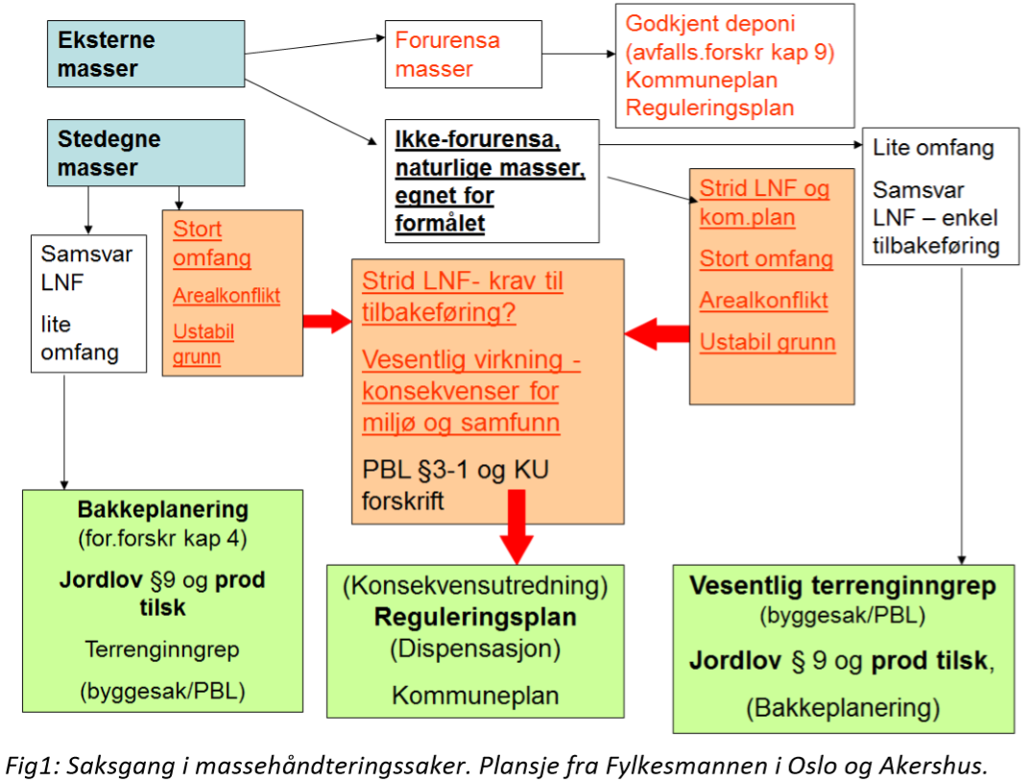
Kommunal rettleiar - masseforvaltning
Felles veileder for Follo-kommunene i saker som gjelder mottak av overskuddsmasser. Til hjelp ved saksbehandling av søknader om mottak av rene, naturlige masser, samt for vurdering av deponisaker og terrenginngrep/oppfyllinger der rent inert byggavfall tillates brukt.
Veilederen tar utgangspunkt i Regional plan for masseforvaltning i Akershus og legger definisjoner og føringer i denne planen til grunn.

Slide 54
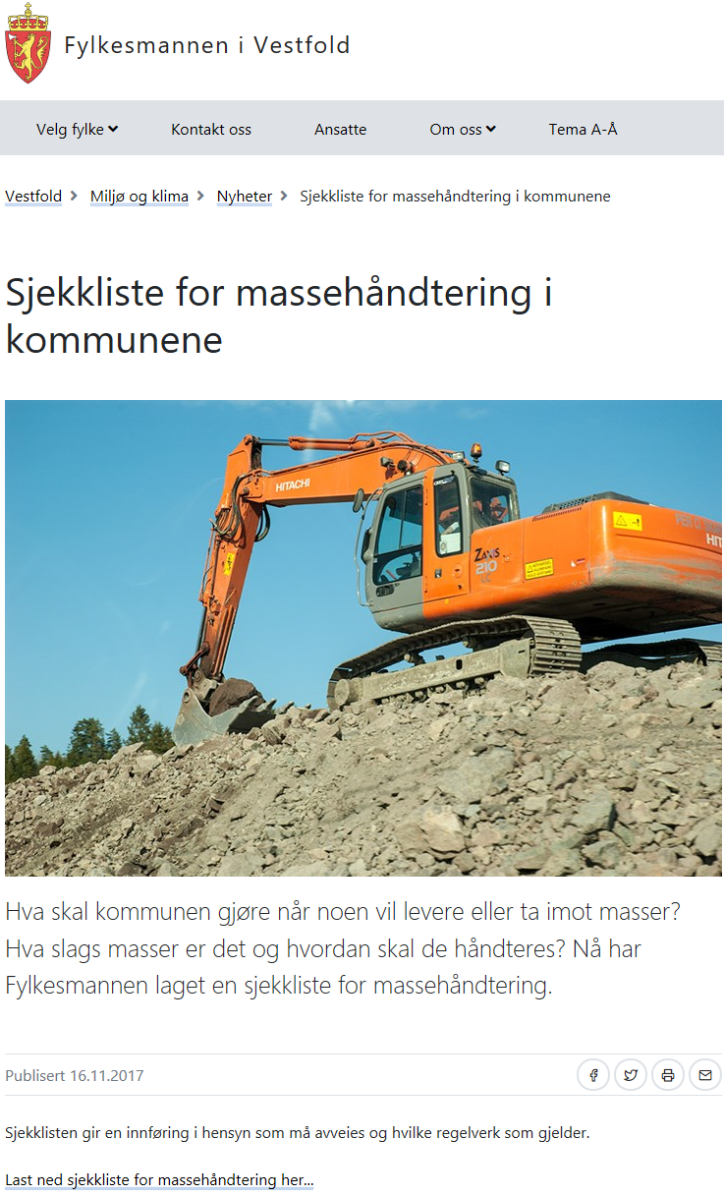
https://www.fylkesmannen.no/Vestfold/Miljo-og-klima/Nyheter/Massehandtering/
Last ned sjekklista her:
https://www.fylkesmannen.no/globalassets/fm-vestfold/dokument-fmve/miljo-og-klima/forurensning/dokumenter/massehaantering/sjekkliste-massehaandtering-fylkesmannen-i-vestfold-nov-2017.pdf
Omhandler reine, naturlege massar:
Mineralske jord- og lausmassar som leire, sand grus og stein.

Slide 55

https://brage.bibsys.no/xmlui/bitstream/handle/11250/2493497/Jordforsk%2brapport-2001-57.pdf?sequence=1&isAllowed=y

Slide 56
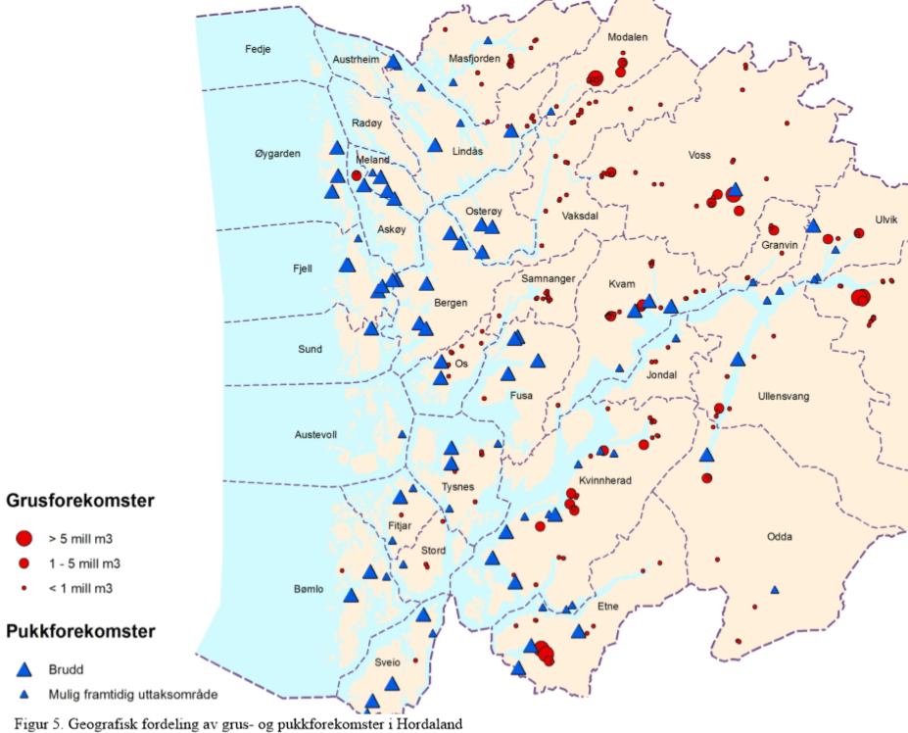
Pukk- og grusførekomstar Hordaland
Kjelde:
Ressursregnskap for grus og pukk i Hordaland 2013.
NGU Rapport 2014.048.

Slide 57
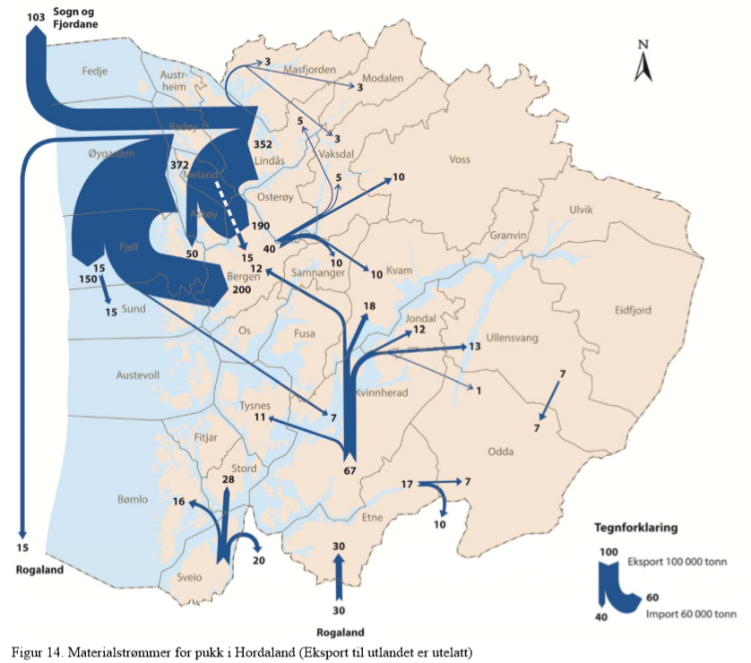
Materialstraumar for pukk i Hordaland i 2013 (eksport til utlandet er utelatt)
Kjelde:
Ressursregnskap for grus og pukk i Hordaland 2013.
NGU Rapport 2014.048.

Slide 58
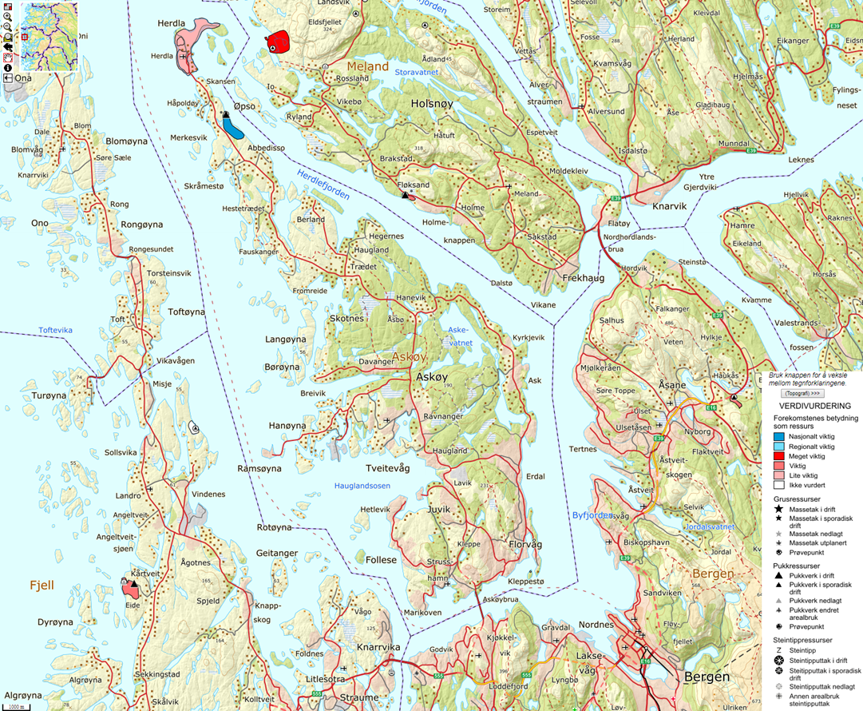
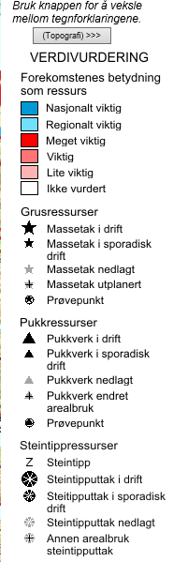
Lokalitetar for masseuttak og bearbeiding
Ta utgangspunkt i NGU ressurskart med verdivurdering
http://geo.ngu.no/kart/grus_pukk/

Slide 59
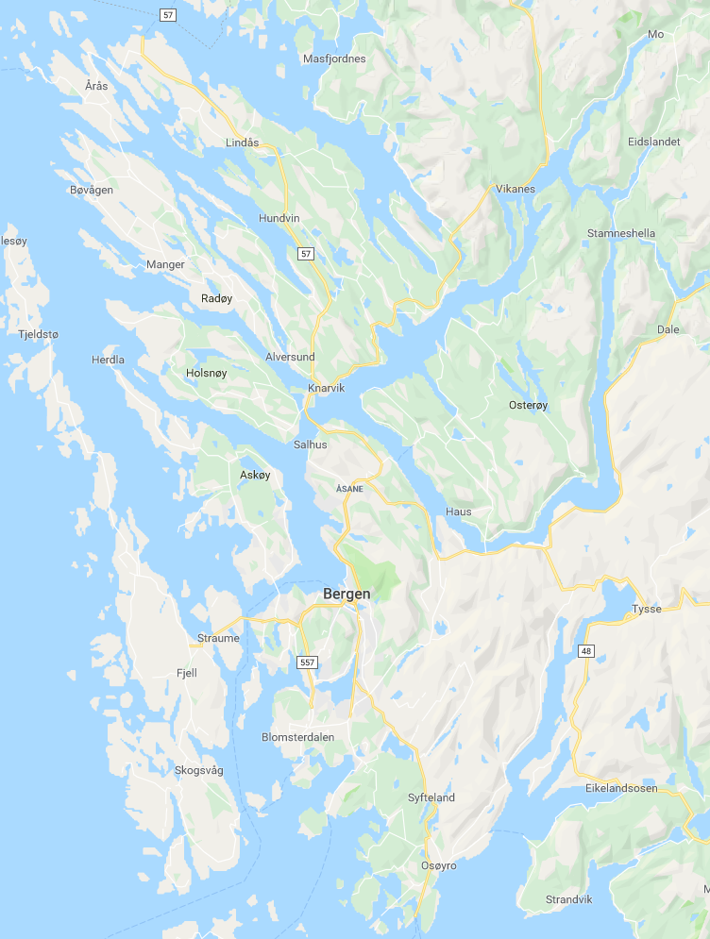
Mogelege lokalitetar for massehandtering i Hordaland
NorStone Askøy?
Oster Pukk og Sand?
Eidsnes (tømmerkai)?
Eide pukkverk (Franzefoss pukk AS/Eide Industriområde?
…
…
2
3
1
4

Slide 60
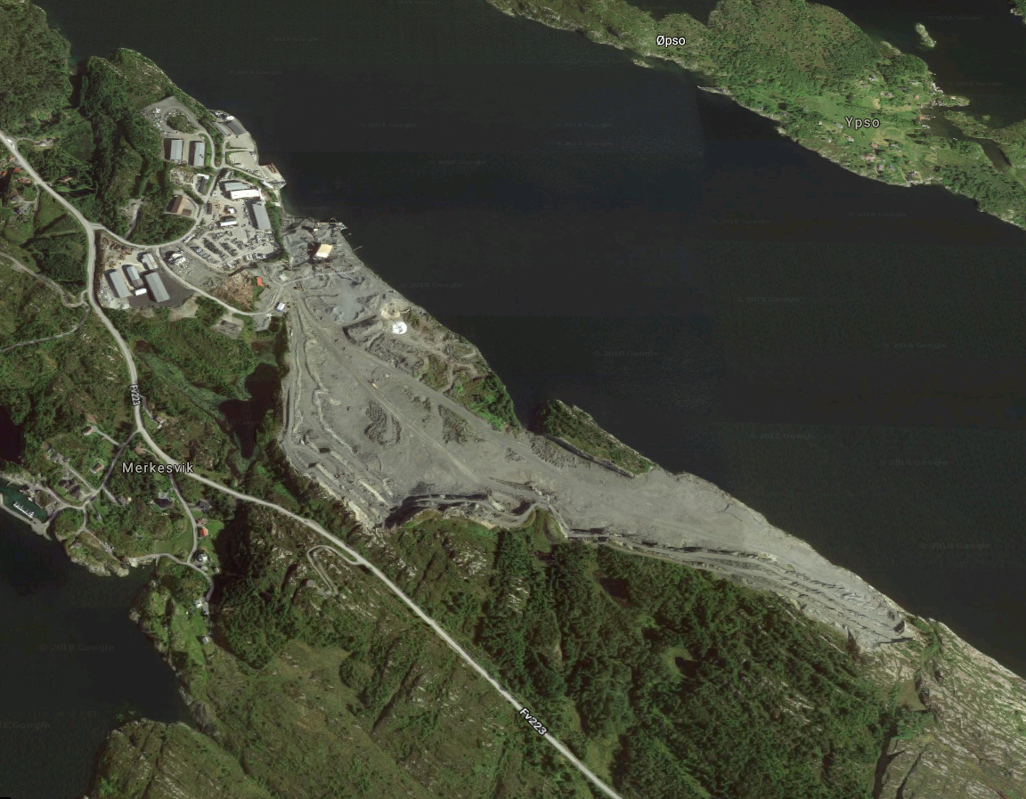
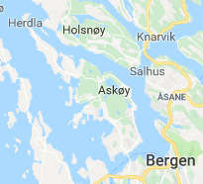
Massehandtering? – NorStone, Askøy
https://www.google.no/maps/@60.5323899,4.9875445,2079a,35y,38.9t/data=!3m1!1e3?hl=no
1

Slide 61
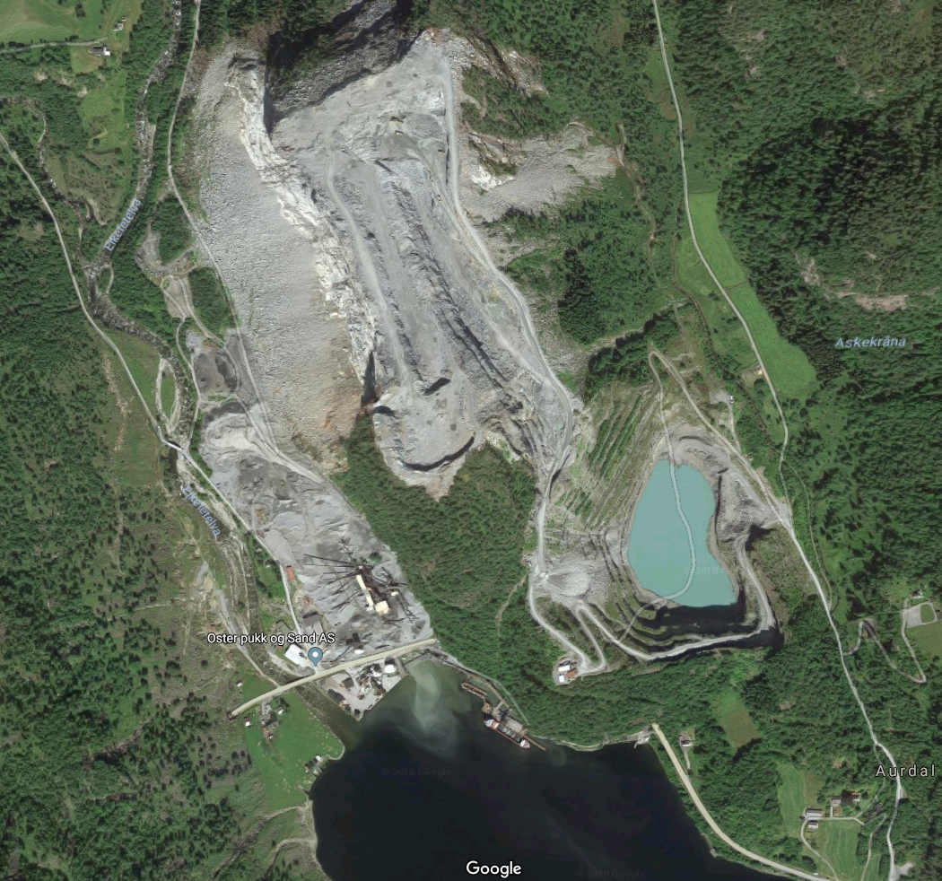
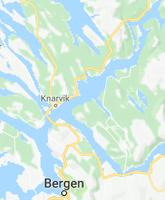
Massehandtering? – Oster pukk og sand AS, Eikefet, Lindås
https://www.google.no/maps/@60.7053054,5.5484523,1540m/data=!3m1!1e3?hl=no
2

Slide 62
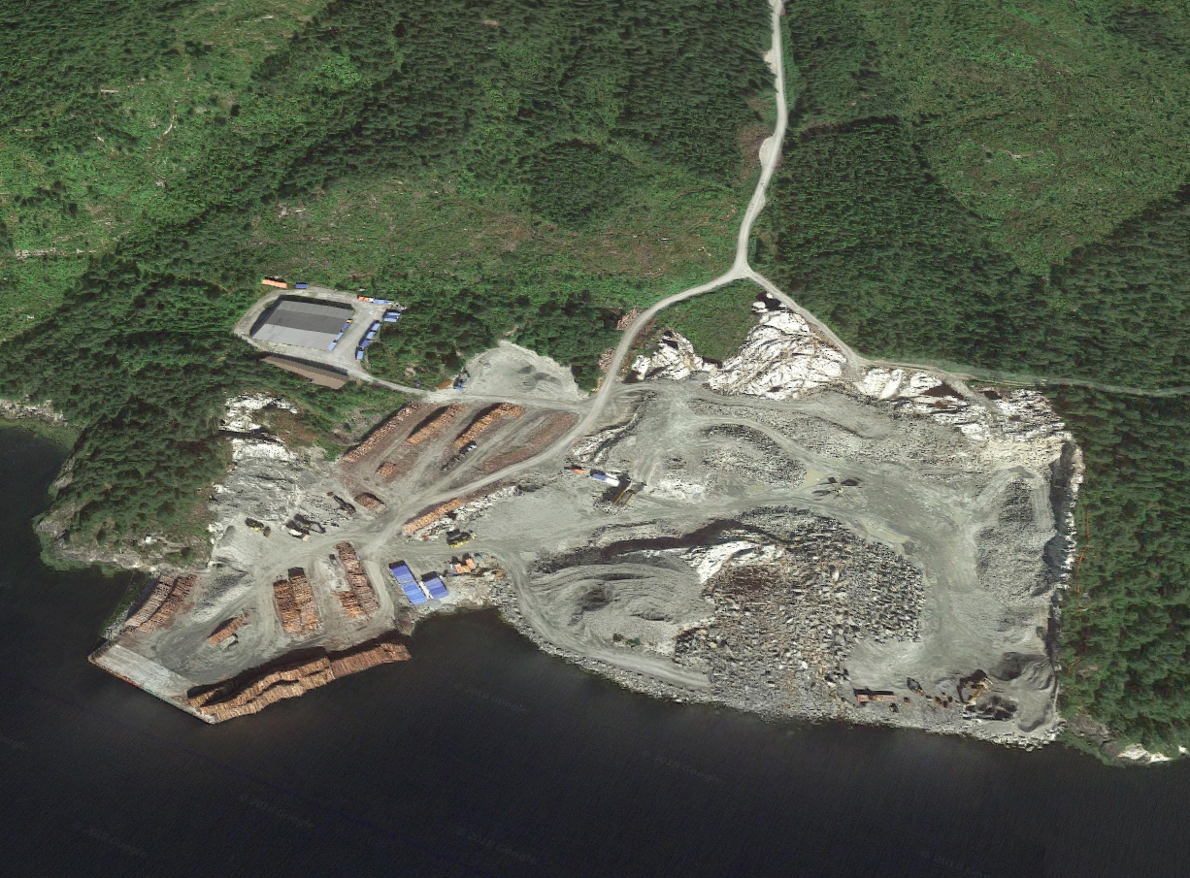
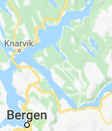
Massehandtering? - Eikenes, Lindås
https://www.google.no/maps/@60.5934534,5.4398131,420a,35y,333.94h,53.05t/data=!3m1!1e3?hl=no
Tømmerkai på Eikenes, Lindås,
Opna 2016
3

Slide 63
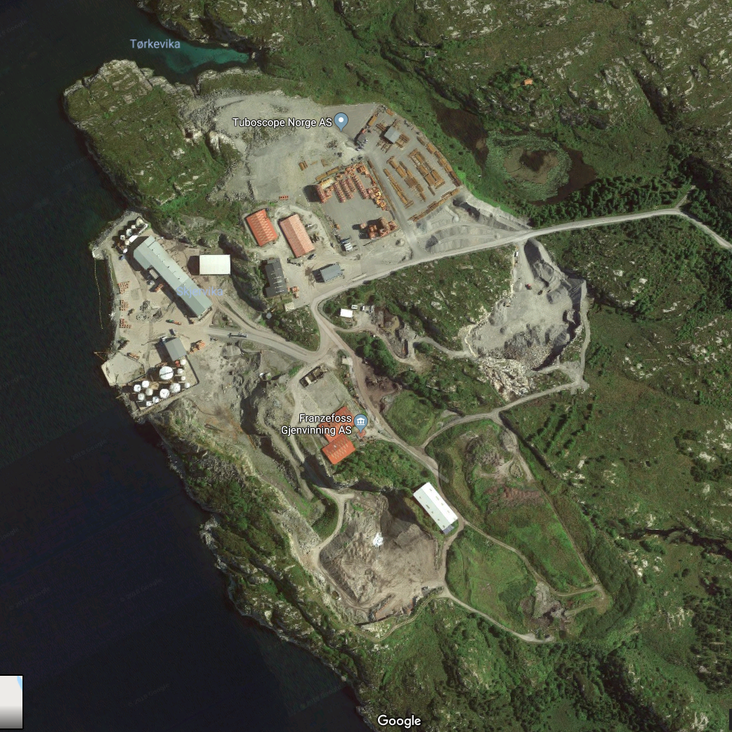
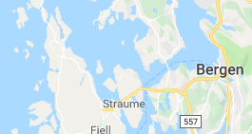
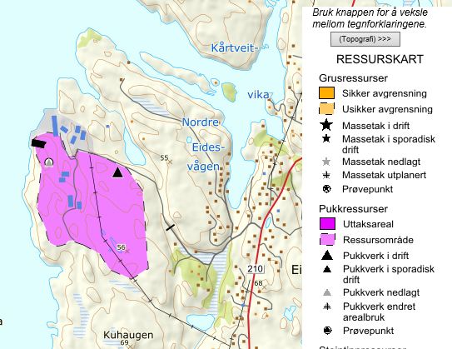
Massehandtering? Eide pukkverk/Industriområde, Fjell
https://www.google.no/maps/@60.3851368,4.9697036,1509a,35y,27.85h/data=!3m1!1e3?hl=no
4
Franzefoss
Gjenvinning AS

Slide 64
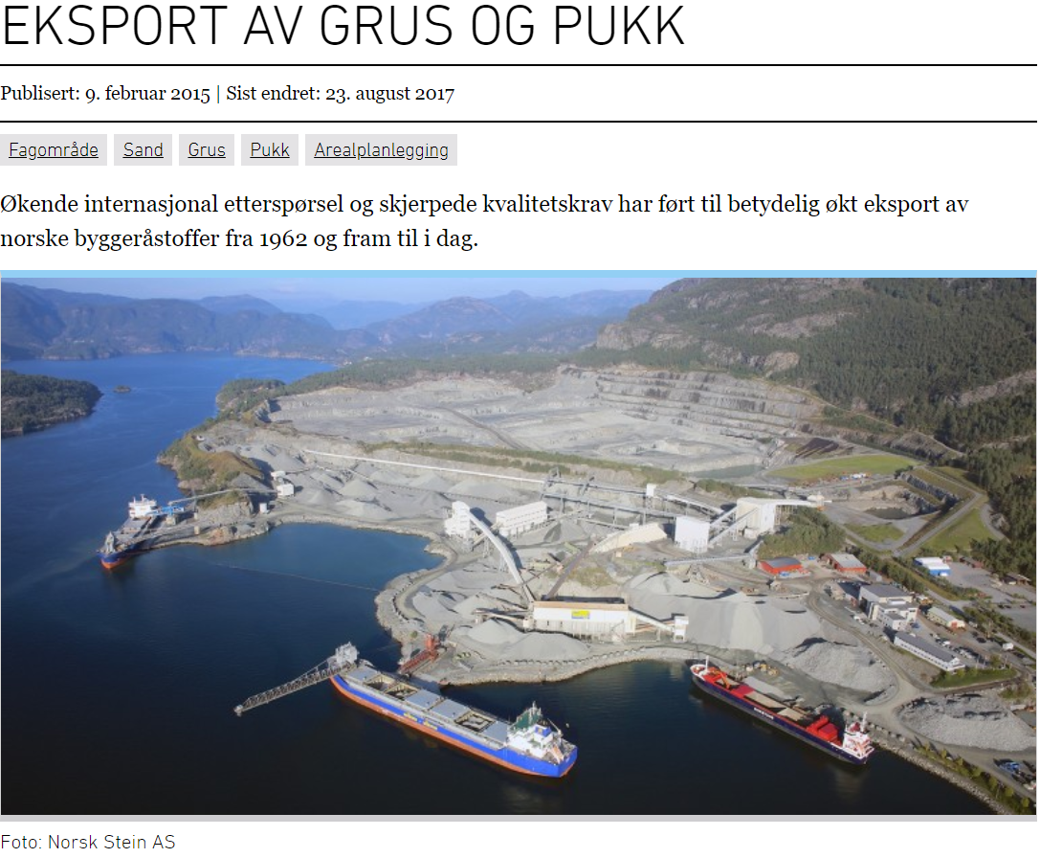
Import av pukk til Hordaland frå Rogaland?
https://www.ngu.no/emne/eksport-av-grus-og-pukk
Norsk Stein på Jelsa er Europas største pukkverk. Det aller meste av produksjonen går til eksport.
Årleg uttak: 10 mill. tonn = 5,66 m3 anbrakt =
0,5x Arna-Stanghelle

